Slide 1
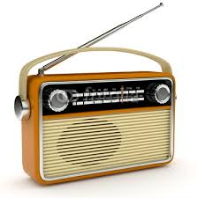
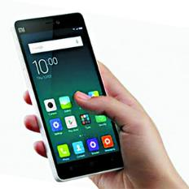
আজকের মাল্টিমিডিয়া ক্লাসে সবাইকে
স্বাগতম

Slide 2
মোহাম্মদ সাহাব উদ্দিন
➢ ICT4E জেলা অ্যাম্বাসেডর, নোয়াখালী।
➢ মাস্টার ট্রেইনার (আইসিটি),
ইউআইটিআরসিই, ব্যানবেইস, চাটখিল
➢ মাস্টার ট্রেইনার (ইনহাউজ)
➢ সিনিয়র শিক্ষক (আইসিটি)
কামালপুর মো. হাশেম উচ্চ বিদ্যালয়
চাটখিল, নোয়াখালী।
মোবাইলঃ 01913210518
Email : mdsahab66@yahoo.com,
sahab7619@gmail.com (মুক্তপাঠ)
➢ Youtube Channel Name : Sahab IT
শ্রেণিঃ অষ্টম
বিষয়ঃ তথ্য ও যোগাযোগ প্রযুক্তি
অধ্যায়ঃ ১
পাঠঃ ৩
সময়ঃ ৫০মিনিট
তারিখঃ 24/06/2020 খ্রি.

Slide 3
শিক্ষার্থী বন্ধুরা, নিচের চিত্রগুলো লক্ষ্য করে বল-
ডিভাইসটির নাম কী?
টেলিভিশন
ডিভাইসটির নাম কী?
মোবাইল
যোগাযোগ
একে অপরের সাথে বিভিন্ন উপায়ে তথ্য আদান প্রদান করাকে কী বলে?
টেলিভিশন ও মোবাইল দিয়ে আমরা কী করতে পারি?
বিভিন্ন উপায়ে তথ্য আদান প্রদান করতে পারি
পাঠ শিরোনাম কী হতে পারে তোমরা তা বলতে পারো?

Slide 4
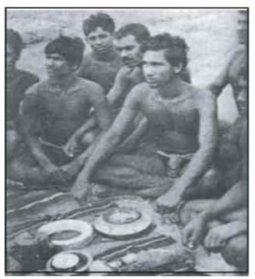
যোগাযোগ
পৃষ্ঠা নং- ৬-৭

Slide 5
শিখনফল
এই পাঠ শেষে শিক্ষার্থীরা ……
যোগাযোগ কী তা বলতে পারবে;
 মুক্তিযুদ্ধে আইসিটির গুরুত্ব ব্যাখ্যা করতে পারবে;
 যোগাযোগের পদ্ধতিগুলো বর্ণনা করতে পারবে।

Slide 6
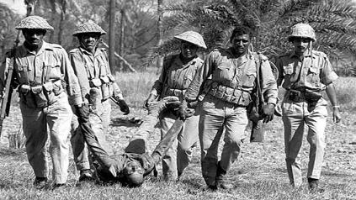
শিক্ষার্থী বন্ধুরা, নিচের চিত্রগুলো লক্ষ্য করে বল-
পাকিস্তানি হানাদার বাহিনী
মুক্তিযুদ্ধ কত সালে হয়েছে?
এটি কীসের ছবি?
মুক্তিযোদ্ধাদের ছবি
১৯৭১ সালে
এটি কীসের ছবি?

Slide 7
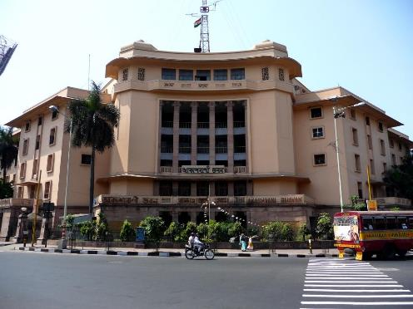
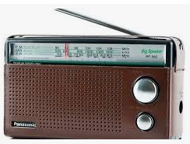
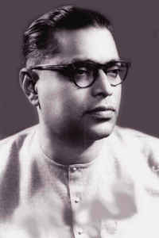
আকাশবানী রেডিও স্টেশন
এই ভবনটির নাম কী?
তোমরা যে গানটি শুনছো তার গায়ক কে?
এ গানটি মুক্তিযোদ্ধাদের জন্য কীসের সংকেত ছিল ?
পঙ্কজ মল্লিক
আঘাত হানার

Slide 8
যোগাযোগ পদ্ধতির প্রকার
যোগাযোগ পদ্ধতি
দ্বিমুখী
একমুখী

Slide 9
একমুখী যোগাযোগ পদ্ধতি
যখন একজন ব্যক্তি বা একটি প্রতিষ্ঠান অনেকের সাথে যোগাযোগ করে সে পদ্ধতিটি হলো “একমুখী”, ইংরেজিতে যাকে বলে “ব্রডকাস্ট”। রেডিও, টেলিভিশন তার সবচেয়ে সহজ উদাহরণ।

Slide 10
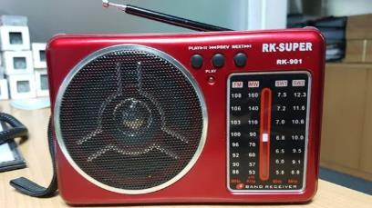
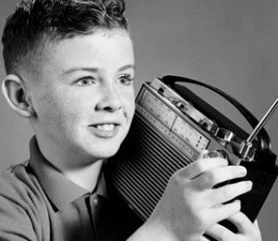
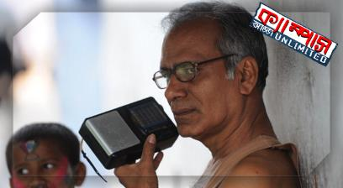
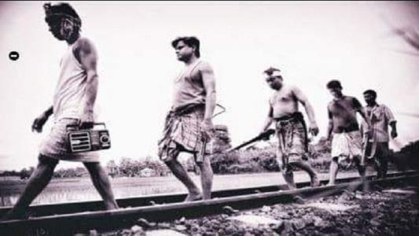
রেডিওর ব্যবহার

Slide 11
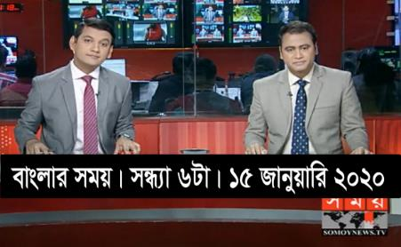
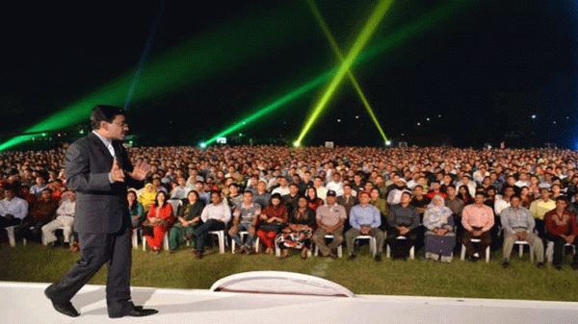
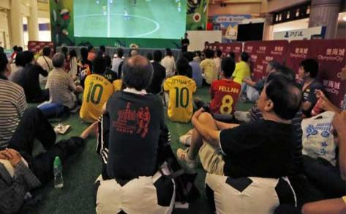
টেলিভিশনের ব্যবহার
ইত্যাদি অনুষ্ঠান দেখতে পারি
খেলা দেখতে পারি
খবর শুনতে পারি

Slide 12
একক কাজ
 একমুখী যোগাযোগ বলতে কী বুঝ?

Slide 13
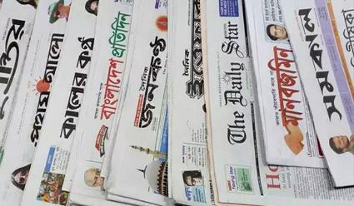
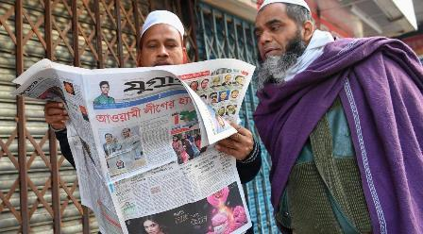
একমুখী যোগাযোগ
?
?

Slide 14
দ্বিমুখী যোগাযোগ পদ্ধতি
যোগাযোগের একমুখী ব্রডকাস্ট পদ্ধতির সম্পূরক রূপটি হচ্ছে দ্বিমুখী যোগাযোগ। যার সবচেয়ে ভালো উদাহরণ হচ্ছে টেলিফোন।

Slide 15
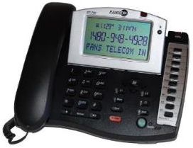
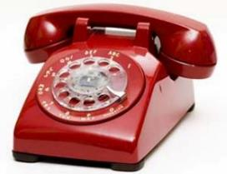
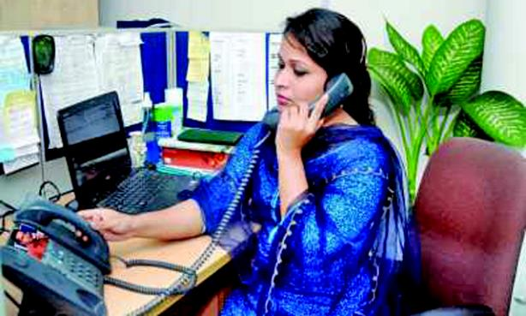
দ্বিমুখী যোগাযোগ

Slide 16
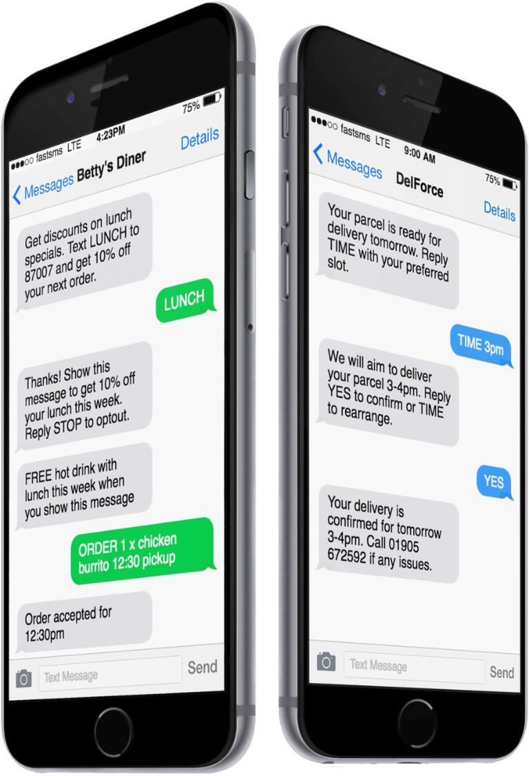
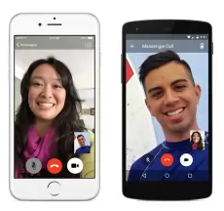
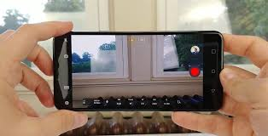
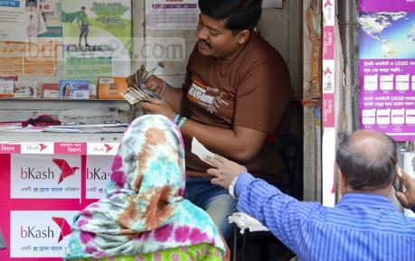
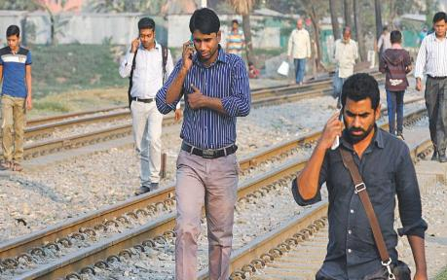
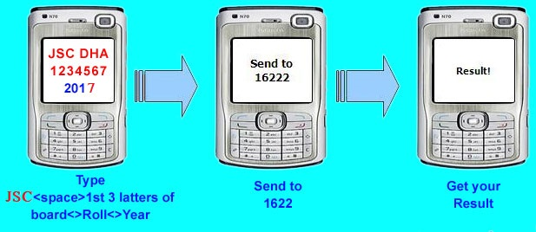
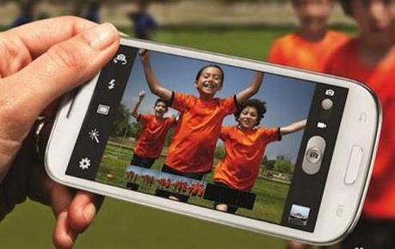
দ্বিমুখী যোগাযোগ

Slide 17
জোড়ায় কাজ
মোবাইল ফোনের ৫টি ব্যবহার লিখ।

Slide 18
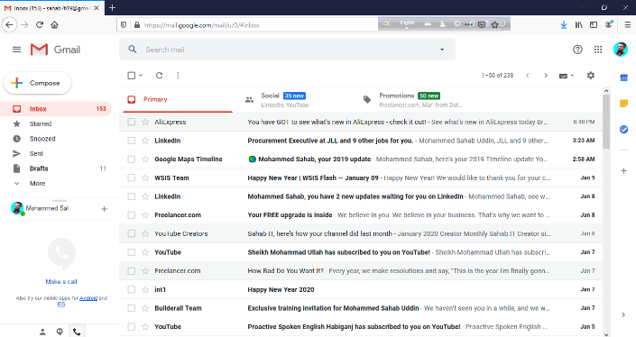
ইমেইলের মাধ্যমে যোগাযোগ
sahab7619@gmail.com

Slide 19
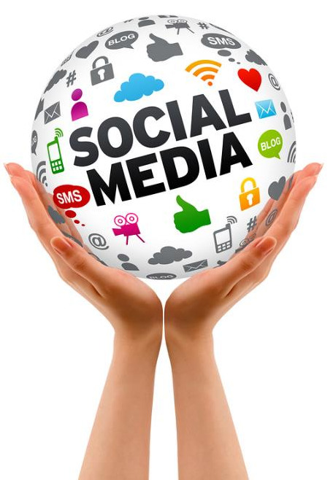
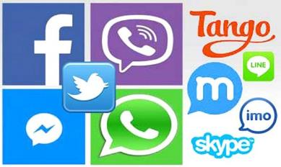
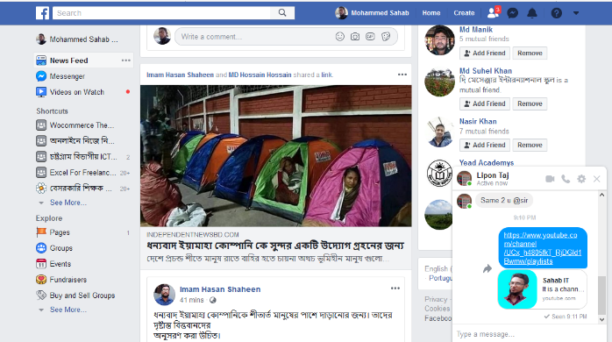
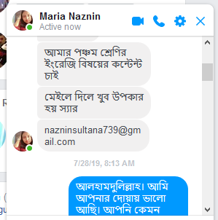
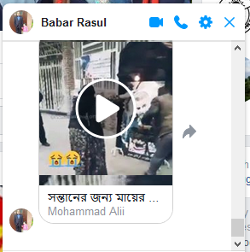
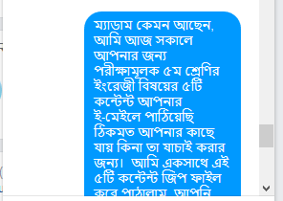
সামাজিক যোগাযোগ

Slide 20
ভার্চুয়াল
ভার্চুয়াল বলতে বুঝায় এটার বাস্তবে অস্তিত্ব নেই, এটা ইন্টারনেটের ক্ষেত্রে ব্যবহৃত হয়। এটা সাধারণত ইন্টারনেটের জগতকে বোঝানো হয়।

Slide 21
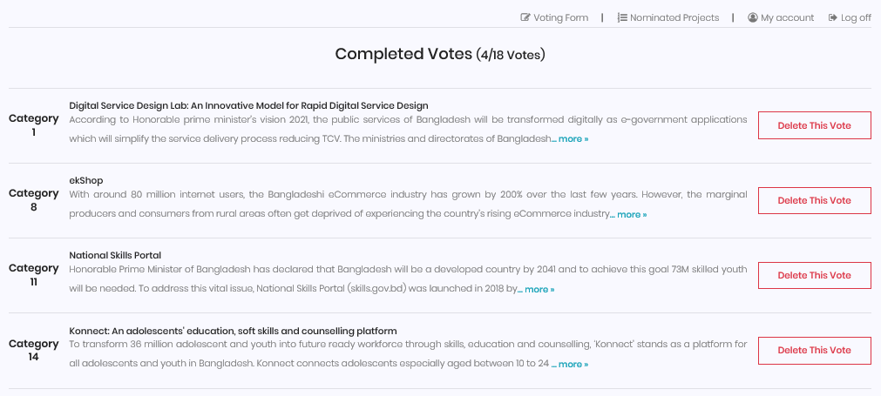
ভার্চুয়াল জগতের উদাহরণ

Slide 22
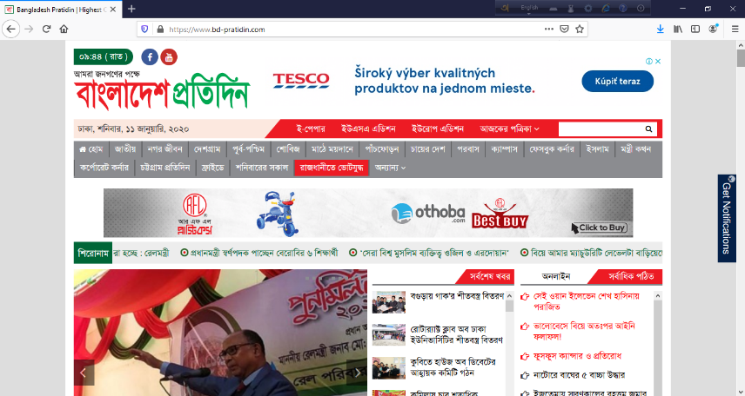
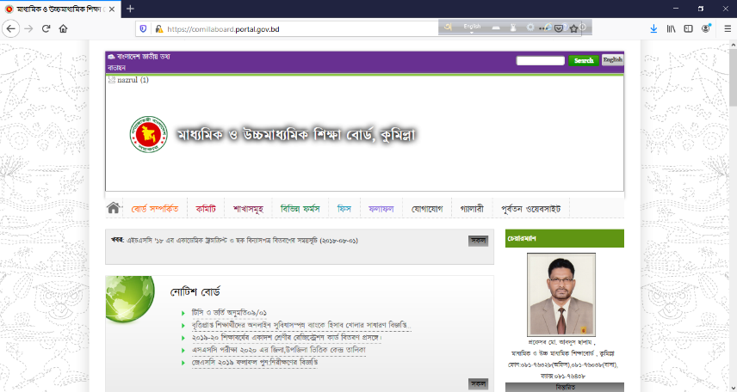
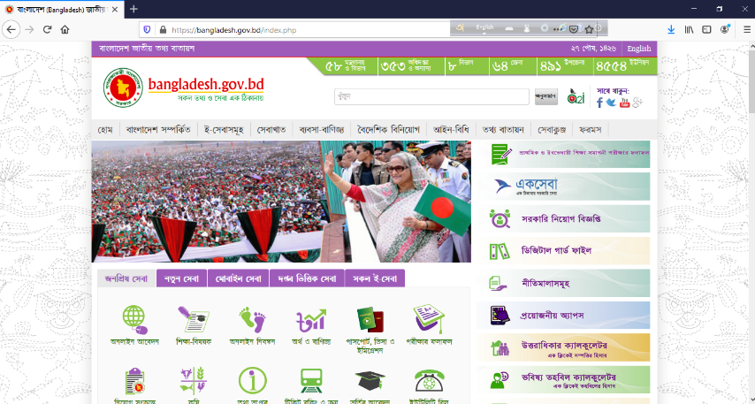
ভার্চুয়াল জগতের উদাহরণ

Slide 23
দলীয় কাজ
বিভিন্ন দলে বিভক্ত হয়ে-
মুক্তিযুদ্ধে যে আইসিটি যন্ত্রটি স্বাধীনতা অর্জনে ভূমিকা রাখে, দলে আলোচনা করে তার গুরুত্ব লিখ।

Slide 24
মূল্যায়ন - ১
১। একমুখী যোগাযোগ পদ্ধতিকে ইংরেজিতে কী বলে?
উঃ ব্রডকাস্ট
২। দ্বিমুখী যোগাযোগের একটি উদাহরণ দাও?
উঃ মোবাইল
৩। যোগাযোগের একমুখী ব্রডকাস্ট পদ্ধতির সম্পূরক রুপ কী?
উঃ দ্বিমুখী যোগাযোগ
৪। কয়েকটি অক্ষর ও বিশেষ চিহ্ন দিয়ে কী তৈরি হয়?
উঃ একটি ইমেইল এড্রেস

Slide 25
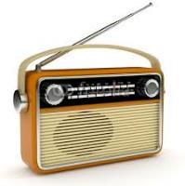
মূল্যায়ন - ২
৫। “আমি তোমায় যত শুনিয়েছিলাম গান”- এই গানটির গায়ক কে?
উঃ বিখ্যাত গায়ক পঙ্কজ মল্লিক
৬। নিচের আইসিটি যন্ত্রটির নাম কী?
উঃ রেডিও
৭। মুক্তিযুদ্ধে সংকেত হিসেবে কী ব্যবহৃত হয়েছিল?
উঃ গান

Slide 26
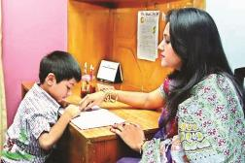
বাড়ীর কাজ
এক মুখী ও দ্বিমুখী যোগাযোগের পার্থক্য লিখে আনবে।

Slide 27
সবাইকে ধন্যবাদ

